Slide 1

PRECORSO DI MATEMATICA
Lezione 8 – L’insieme delle parti di un insieme

Slide 2


Iniziamo con una domanda
Che differenza c’è tra
e

Slide 3




Slide 4

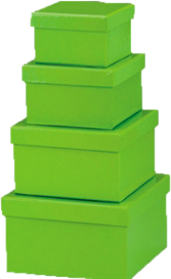

Insiemi di insiemi
Il primo insieme è privo di elementi: ∅
Il secondo insieme ha esattamente un elemento, cioè ∅: {∅}
Nel primo caso la cardinalità è 0
Nel secondo caso è 1
E quanto vale la cardinalità dell’insieme seguente?

Slide 5

Risposta
La cardinalità è 1
Infatti
è l’insieme avente come unico elemento l’insieme

Slide 6

L’insieme delle parti
Dato un insieme X,
si dice insieme delle parti di X

Slide 7

Ad esempio (iniziamo ad elencare)

Slide 8
Ad esempio (iniziamo a contare)
1
2
4
8
16

Slide 9


Osserviamo che …
Ogni volta che all’insieme
si aggiunge un elemento,
la cardinalità dell’insieme delle parti raddoppia.

Slide 10
Passando da 3 a 4 elementi …

Slide 11
ECCO PERCHé!
2⁰
2¹
2²
2³
2⁴

Slide 12

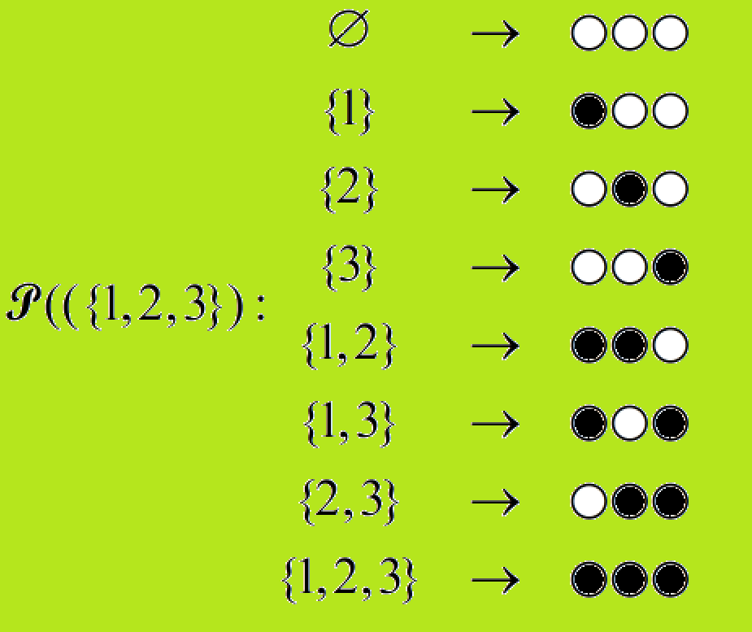
Bianco e nero

Slide 13


Se ne deduce che …

Slide 14

E si intuisce che, in generale …

Slide 15
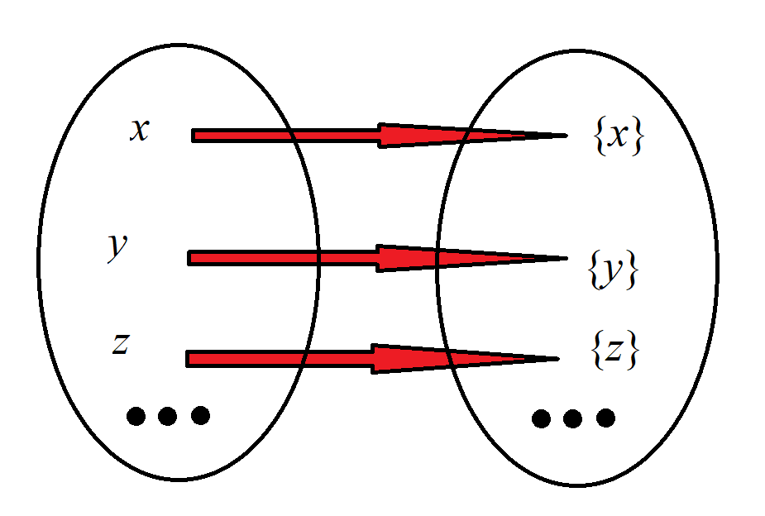
In generale …
Se l’insieme X è finito, ed ha (esattamente) n elementi, allora anche P(X) è finito, ed ha (esattamente) 2^{n} elementi.
Se l’insieme X è infinito, anche P(X) è infinito.
Infatti vale la seguente inclusione
{{x}| x∈X} ⊂ P(X),
ove l’insieme a primo membro è infinito, in quanto è in corrispondenza biunivoca con X.

Slide 16
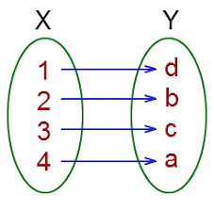
In generale …
Definizione:
Due insiemi tra i quali sussiste una corrispondenza biunivoca (applicazione bigettiva) si dicono equipotenti.
Gli insiemi equipotenti ad un insieme finito X avente n elementi sono tutti e soli gli insiemi X aventi n elementi (cardinalità finita n).
Cardinalità finita 4

Slide 17
In generale …
Definizione:
Se esiste una corrispondenza biunivoca dall’insieme X all’insieme Y, si dice che X è equipotente a Y.
L’equipotenza tra insiemi è una relazione
- riflessiva
- simmetrica
- transitiva
Ogni insieme X è equipotente a se stesso.
Se X è equipotente a Y, allora Y è equipotente a X.
Se X è equipotente a Y, e Y è equipotente a Z, allora X è equipotente a Z.

Slide 18
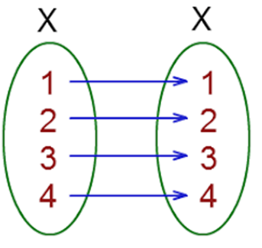
In generale …
Definizione:
Se esiste una corrispondenza biunivoca dall’insieme X all’insieme Y, si dice che X è equipotente a Y.
L’equipotenza tra insiemi è una relazione
- riflessiva
- simmetrica
- transitiva
Ogni insieme X è equipotente a se stesso.
Se X è equipotente a Y, allora Y è equipotente a X.
Se X è equipotente a Y, e Y è equipotente a Z, allora X è equipotente a Z.

Slide 19
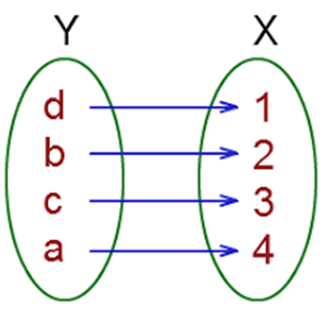
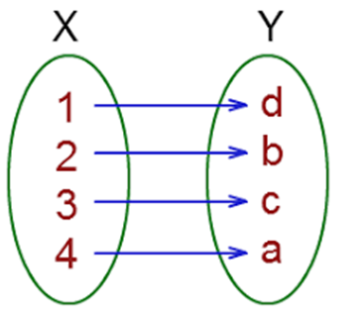
In generale …
Definizione:
Se esiste una corrispondenza biunivoca dall’insieme X all’insieme Y, si dice che X è equipotente a Y.
L’equipotenza tra insiemi è una relazione
- riflessiva
- simmetrica
- transitiva
Ogni insieme X è equipotente a se stesso.
Se X è equipotente a Y, allora Y è equipotente a X.
Se X è equipotente a Y, e Y è equipotente a Z, allora X è equipotente a Z.

Slide 20
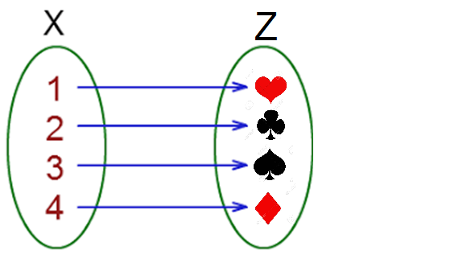
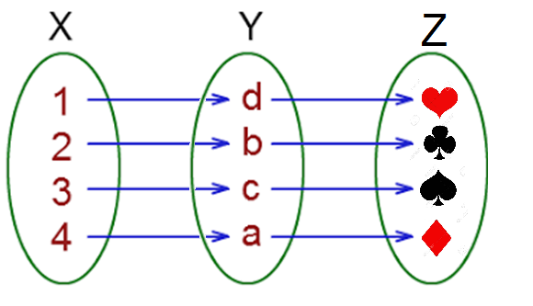
In generale …
Definizione:
Se esiste una corrispondenza biunivoca dall’insieme X all’insieme Y, si dice che X è equipotente a Y.
L’equipotenza tra insiemi è una relazione
- riflessiva
- simmetrica
- transitiva
Ogni insieme X è equipotente a se stesso.
Se X è equipotente a Y, allora Y è equipotente a X.
Se X è equipotente a Y, e Y è equipotente a Z, allora X è equipotente a Z.

Slide 21

In generale …
Definizione:
Due insiemi tra i quali sussiste una corrispondenza biunivoca (applicazione bigettiva) si dicono equipotenti.
Due insiemi infiniti possono essere o non essere equipotenti.
John Green

Slide 22
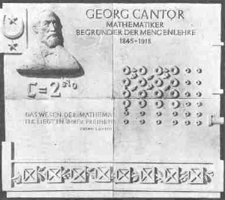
In generale …
Definizione:
Due insiemi tra i quali sussiste una corrispondenza biunivoca (applicazione bigettiva) si dicono equipotenti.
Sono (a due a due) equipotenti:
- l’insieme ℕ dei numeri naturali
- l’insieme ℤ dei numeri interi
- l’insieme ℚ dei numeri razionali
(cardinalità numerabile) ℵ₀
Numero transfinito
Monumento presso la città di Halle

Slide 23
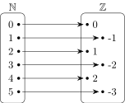
I numeri transfiniti
Definizione:
Due insiemi tra i quali sussiste una corrispondenza biunivoca (applicazione bigettiva) si dicono equipotenti.
Sono (a due a due) equipotenti:
- l’insieme ℕ dei numeri naturali
- l’insieme ℤ dei numeri interi
- l’insieme ℚ dei numeri razionali
ℤ:0, -1, 1, -2, 2, -3, 3,…

Slide 24
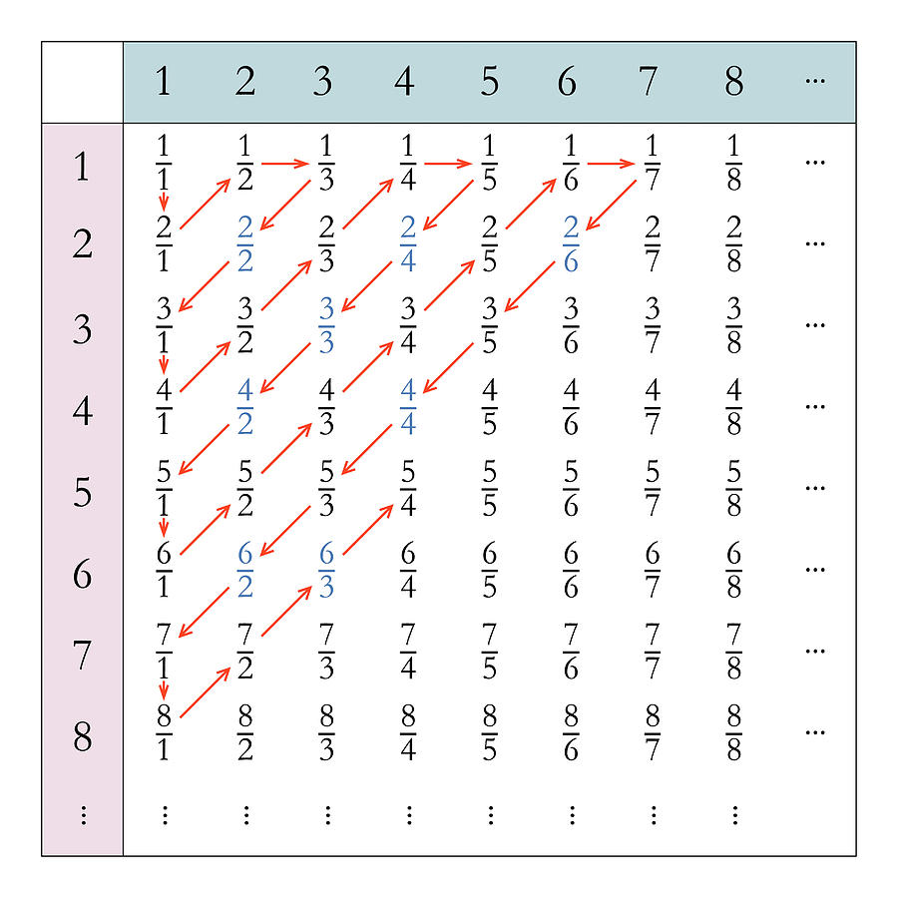
I numeri transfiniti
Definizione:
Due insiemi tra i quali sussiste una corrispondenza biunivoca (applicazione bigettiva) si dicono equipotenti.
Sono (a due a due) equipotenti:
- l’insieme ℕ dei numeri naturali
- l’insieme ℤ dei numeri interi
- l’insieme ℚ dei numeri razionali
Diagonalizzazione di Cantor

Slide 25
I numeri transfiniti
Definizione:
Due insiemi tra i quali sussiste una corrispondenza biunivoca (applicazione bigettiva) si dicono equipotenti.
NON sono equipotenti:
- l’insieme ℕ dei numeri naturali
- l’insieme ℝ dei numeri reali
ℵ₀ < 𝔠
Da ℕ a ℝ :
- esiste un’applicazione ingettiva
- non esiste un’applicazione bigettiva
(cardinalità del continuo) 𝔠

Slide 26
I numeri transfiniti
Definizione:
Due insiemi tra i quali sussiste una corrispondenza biunivoca (applicazione bigettiva) si dicono equipotenti.
NON sono equipotenti:
- l’insieme ℕ dei numeri naturali
- l’insieme ℝ dei numeri reali
𝔠 > ℵ₀
Da ℝ a ℕ :
- esiste un’applicazione surgettiva
- non esiste un’applicazione bigettiva
(cardinalità del continuo) 𝔠

Slide 27
I numeri transfiniti
Definizione:
Due insiemi tra i quali sussiste una corrispondenza biunivoca (applicazione bigettiva) si dicono equipotenti.
Sono però equipotenti:
- l’insieme P(ℕ) delle parti di ℕ
- l’insieme ℝ dei numeri reali
𝔠 = 2^{ℵ0}
(cardinalità del continuo) 𝔠

Slide 28

Domanda conclusiva
Supponiamo ora che X sia un insieme finito, di cardinalità n.
Sia k un intero compreso fra 0 ed n.
Quanti sono i sottoinsiemi di X aventi cardinalità k?

Slide 29

Domanda conclusiva
Supponiamo ora che X sia un insieme finito, di cardinalità n.
Sia k un intero compreso fra 0 ed n.
Quanti sono i sottoinsiemi di X aventi cardinalità k?

Slide 30

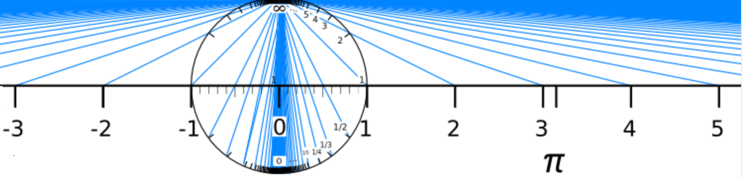
APPENDICE
Perché ℝ e ℕ non sono equipotenti
1. ℝ è equipotente all’intervallo ]0,1[.
]0,1[
ℝ

Slide 31
APPENDICE
Perché ℝ e ℕ non sono equipotenti
2. Ma ]0,1[ non è equipotente a ℕ.
Consideriamo un qualunque sottoinsieme numerabile di ]0,1[; è possibile «mettere in fila» i suoi elementi, ad esempio nel modo seguente:
0,348921063… (1)
0,217854309… (2)
0,982764121… (3)
…
0,621392157… (n)
…

Slide 32
APPENDICE
Perché ℝ e ℕ non sono equipotenti
Si costruisca uno sviluppo decimale 0,… secondo la seguente regola:
l’n-esima cifra dopo la virgola
sia 1 se l’n-esima cifra dopo la virgola di (n) non è 1
altrimenti sia 2
0,348921063… (1)
0,217854309… (2)
0,982764121… (3)
…
0,621392157… (n)
…

Slide 33
APPENDICE
Perché ℝ e ℕ non sono equipotenti
Si costruisca uno sviluppo decimale 0,… secondo la seguente regola:
l’n-esima cifra dopo la virgola
sia 1 se l’n-esima cifra dopo la virgola di (n) non è 1
altrimenti sia 2
0,148921063…
0,227854309…
0,981764121… 0,121….1…
…
0,621392151…
Si ottiene un numero non compreso nell’elenco.
Quindi il sottoinsieme considerato non può essere tutto ]0,1[.

